Slide 1
Фестиваль уличных культур "Move Start UP"

Slide 2
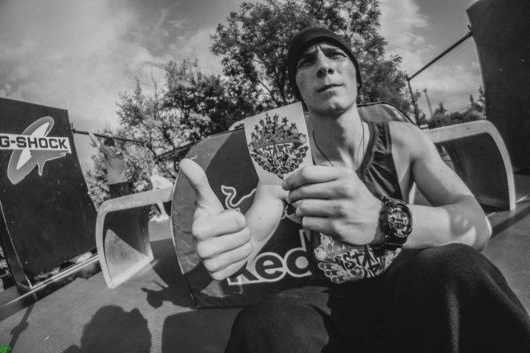
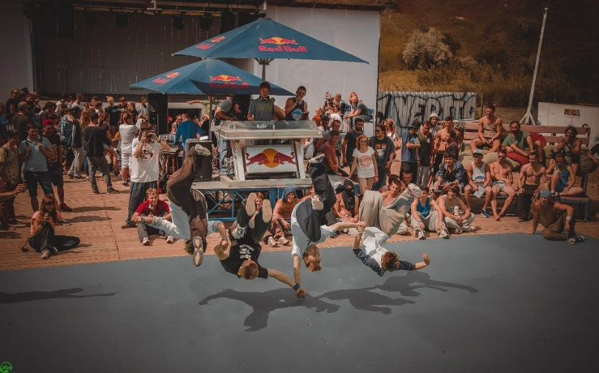
Что такое MoveStartUp?
Move Start Up:
Меняет представление о массовом спорте.
Притягивает своей неординарностью.
Вдохновляет энергией.
Move Start Up достоин внимания и способен внести свой вклад в развитие событийного менеджмента Юга России.

Slide 3
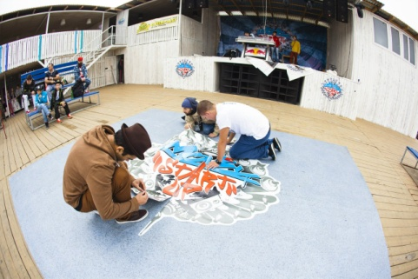
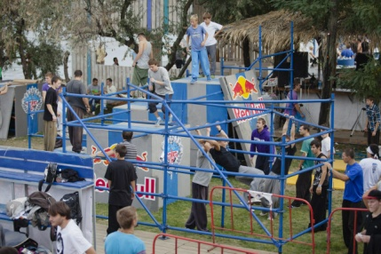
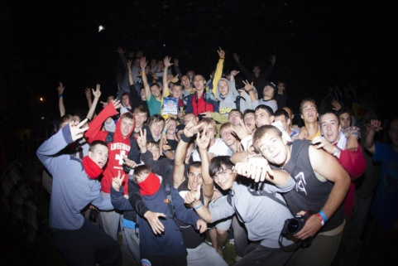
Цели и задачи фестиваля Move Start Up.
Цель:
Формирование бренда Ростова-на-Дону как центра развития событийного туризма на основе проведения спортивных и молодёжных массовых мероприятий.
Задачи:
Развитие инфраструктуры событийного менеджмента, приобретение собственных специалистов, путём практической реализации проектов мероприятий. Внедрение новых технологий и креативных решений в условиях слаборазвитой рекреационной сферы региона.
Культивация массового спорта за счёт молодёжных спортивно-культурных мероприятий, в основе которых заложены зрелищные экстремальные виды спорта.
Продвижение культурно-нравственных ценностей, идей здорового образа жизни на основе молодёжной культуры паркур, трикинг и воркаут.

Slide 4
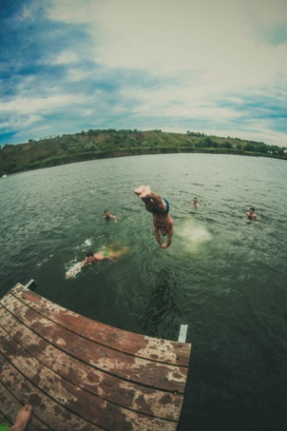
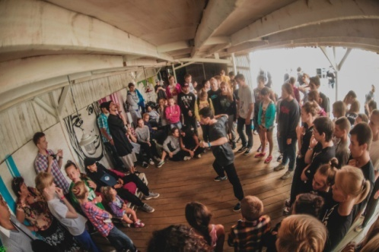
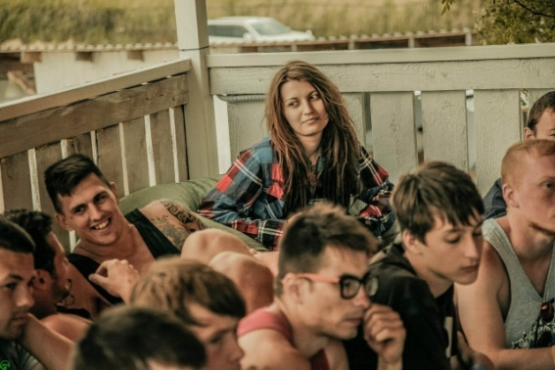
Цели и задачи фестиваля Move Start Up.
Задачи:
Вовлечение населения в активную социальную жизнь города и региона путём неоднократного проведения интересных спортивно-массовых мероприятий.
Организация высококачественных спортивно-массовых фестивалей, имеющих широкий общественный резонанс, благодаря грамотной рекламной кампании, подбора эффективно работающих каналов коммуникации для каждой целевой аудитории.
Привлечение лидеров мнений в молодёжной среде и уличной культуры из России и других государств, в качестве приглашённых участников и судей фестиваля.
Развитие рекреационного потенциала г. Ростова-на-Дону и региона.

Slide 5
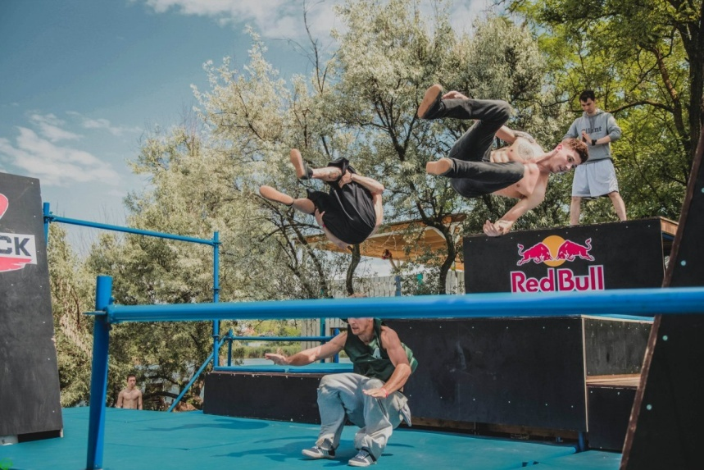
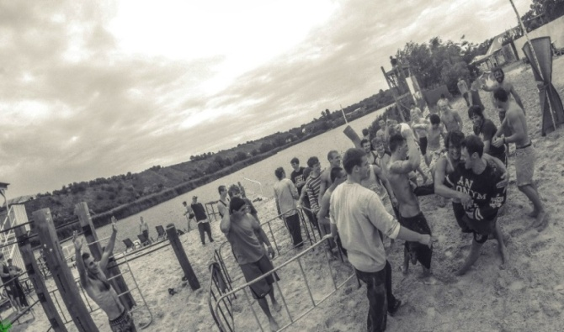
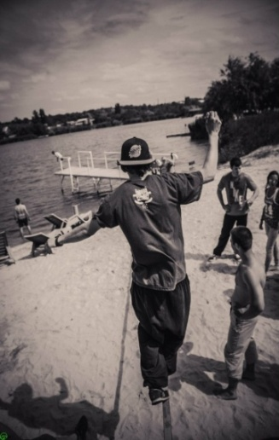
Что происходит на MoveStartUp?
В течение 2-х лет MoveStartUp способствует развитию массового спорта на Юге России.
5 площадок – паркур, воркаут, уличные танцы, трикинг, граффити.
За время мероприятия проходят – джемы, баттлы, семинары.
Более 1 000 посетителей.

Slide 6
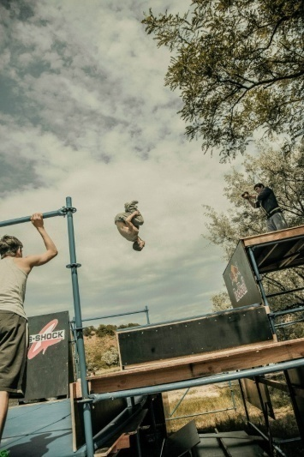
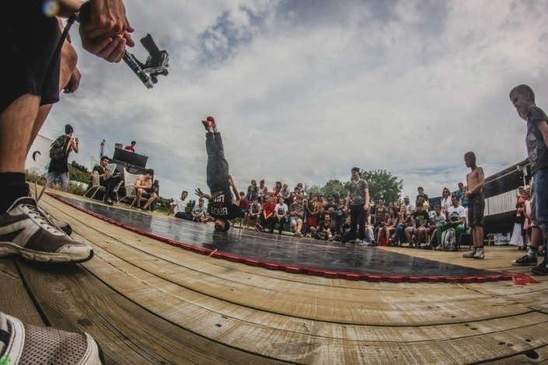
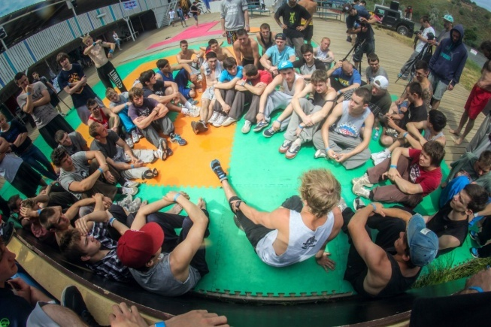
Что происходит на Move Start Up?
Два дня атмосферы достижений, творчества, культуры и спорта.
День 1 :
Семинары от ведущих атлетов и лидеров культур России и Зарубежья.
Отборы по всем представленным дисциплинам.
День 2:
Проведение чемпионата и выявление победителей.

Slide 7
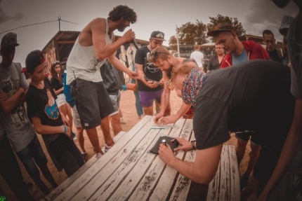
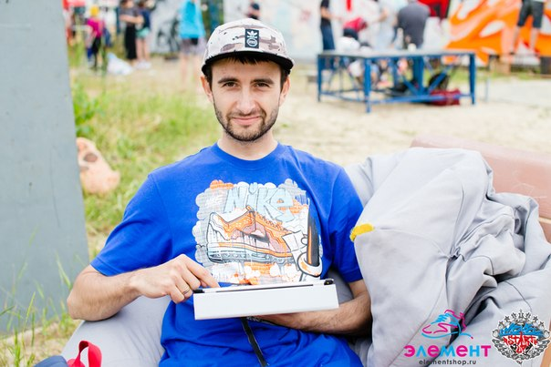
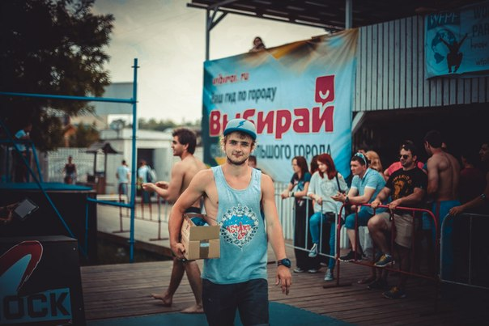
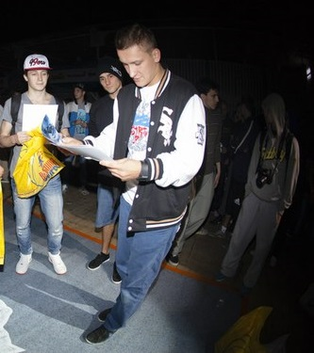
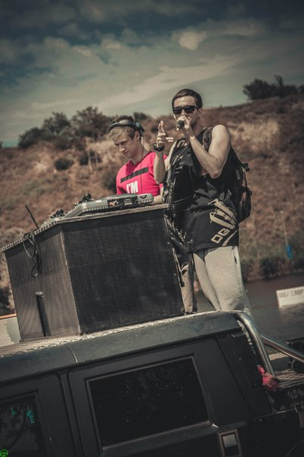
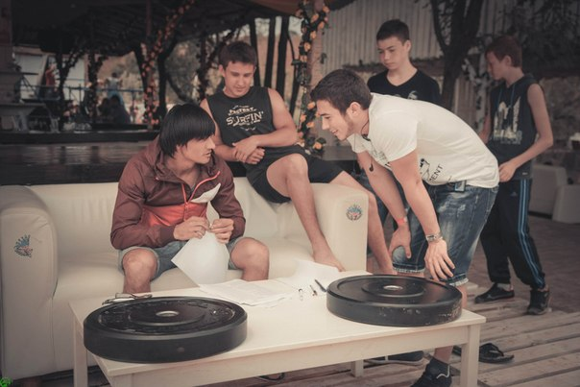
Организаторы.
"Move" - это сильная команда организаторов, на числу которых большое количество качественно и успешно проведённых массовых мероприятий направленных на развитие уличной культуры в России. Воплощать в жизнь молодёжные проекты и мероприятия нужно, только если есть чёткое и ясное знание настоящих потребностей молодых людей, их проблемы и стремления. Одно из главных достоинств «Move» - это знание культуры и спорта изнутри, непосредственное отношение к данным сферам.

Slide 8
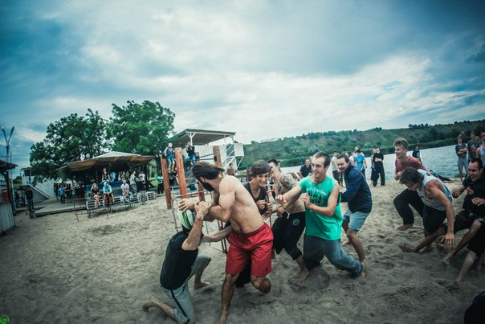
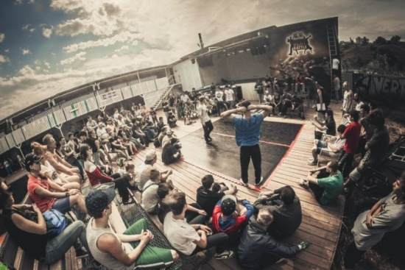
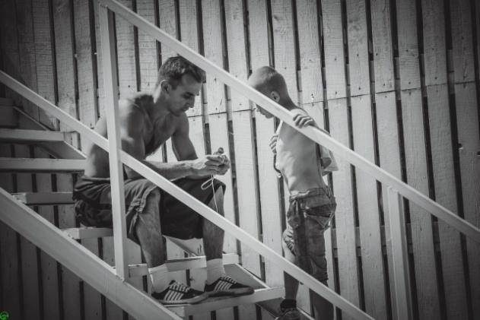
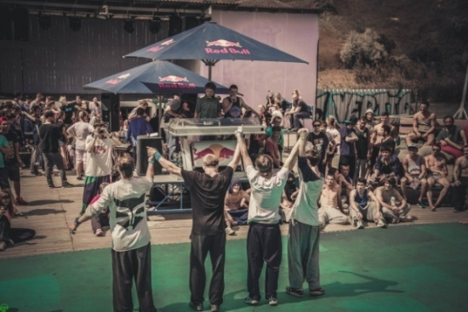
Значение
«Move Start Up» способствует:
Формированию Ростов-на-Дону как центра развития молодёжного событийного туризма.
Развитию потенциала отечественных специалистов событийного менеджмента.
Приобретению лидерства в молодёжных фестивалях уличных культур и как результат –
Притоку зрителей и участников со всей России и из Зарубежных стран.
Поддержке страной статуса новатора в проведение массовых мероприятий.

Slide 9
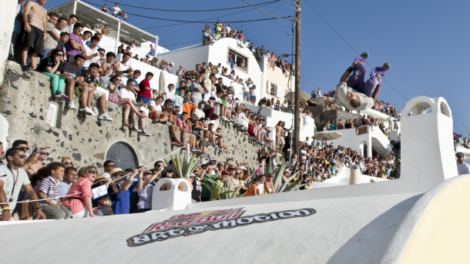
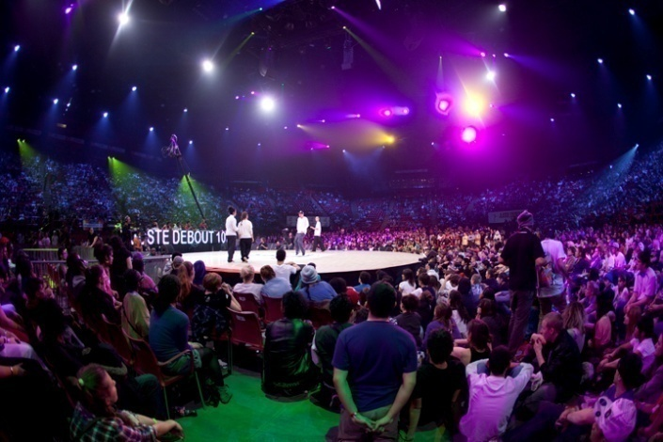
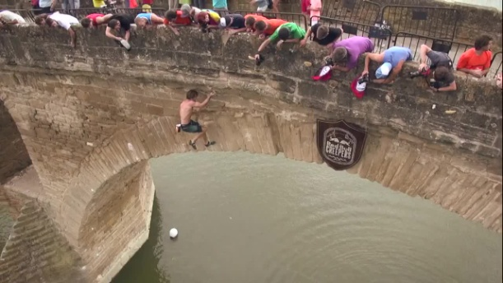
Перспективы.
Успешная практика зарубежных коллег.
Зрительская аудитория до 16 000 человек.
Трансляция по ведущим теле каналам.
Приток туристов со всего мира.
Повсеместное развитие идей спорта и здорового образа жизни.

Slide 10
Спасибо за внимание.

